Slide 1

Je compose pour vous avec ma douce et fidèle amie
10 sextape de stars hyper hot qui ont fait scandale !
par Lande

Slide 2
Je compose pour vous avec ma douce et fidèle amie
La sextape (qui peut également s’écrire sex tape c’est selon) de star, un bien vaste sujet ! Nombreuses sont les stars à avoir fait une sextape, mais rares sont celles qui l’assument. Mais il y a quelques stars qui en revanche l’assument très bien voire même un peu trop bien…

Slide 3
Je compose pour vous avec ma douce et fidèle amie
La sextape : incident ou coup de pub ?
Il y a différents types de sextape de stars. Il y a celles qui sont volées, piratées et dévoilées aux yeux du grand public, mais il y a aussi celles qui sont dévoilées voire même vendues par les stars en personne pour faire parler d’elle. Car comme on dit, que ce soit en bien ou en mal, le principal, c’est qu’on parle de vous. N’est-ce pas ?

Slide 4
Je compose pour vous avec ma douce et fidèle amie
Voici donc aujourd’hui un top 10 des sextape de stars les plus célèbres qui ont fait scandale :

Slide 5
Je compose pour vous avec ma douce et fidèle amie
1. Paris Hilton et Rick Salomon
On ne pouvait évidemment pas ne pas vous parler de Paris Hilton et se sa sextape de 2004 intitulée sobrement mais explicitement « One night in Paris »… à ne pas traduire littéralement « Un nuit dans Paris » mais plutôt « Une nuit à Paris »…quoique… En tout cas, la jet-setteuse n’a pas hésité à filmer ses ébats avec son petit ami de l’époque en vision nocturne. Monsieur a quant à lui fait en sorte que la vidéo soit largement diffusée.

Slide 6
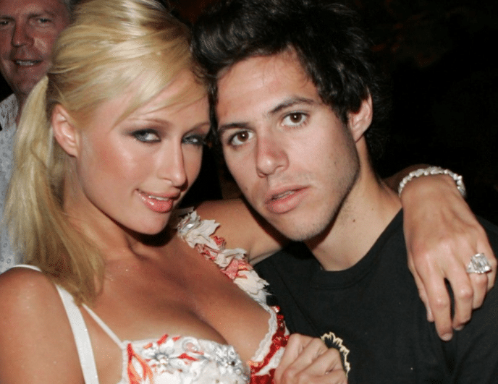
Je compose pour vous avec ma douce et fidèle amie

Slide 7
Je compose pour vous avec ma douce et fidèle amie
2. Pamela Anderson et Tommy Lee
Vous pensiez que les lunes de miel étaient des moments romantiques, magiques et intimes ? Pamela et Tommy eux ont plutôt décidé de se filmer et de partager cela avec le public. Parce qu’ils étaient comme ça eux…. un couple généreux qui donne et qui partage ! Pamela a aussi une autre sextape publique à son actif, toujours dans le monde du rock avec le chanteur de Poison Bret Michaels.

Slide 8
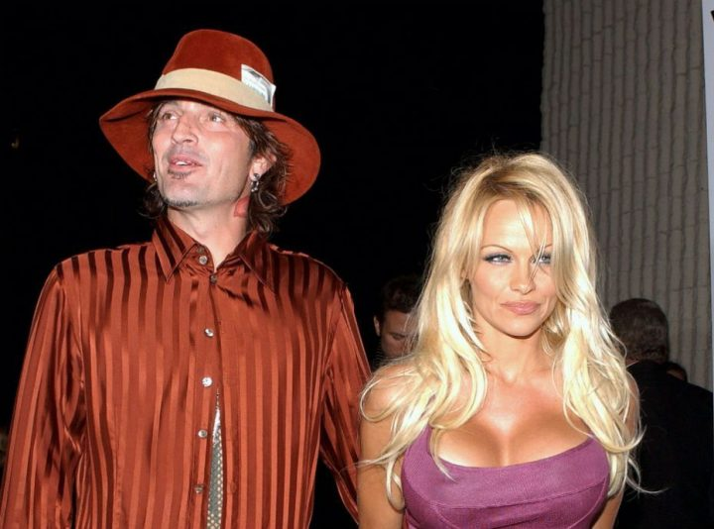
Je compose pour vous avec ma douce et fidèle amie

Slide 9
Je compose pour vous avec ma douce et fidèle amie
3. Kim Kardshian et Ray J
Quand on vous disait qu’il y avait des sex tape assumées et même volontaires, on pensait bien à quelqu’un en particulier. On pensait à l’illustre Kim Kardashian. À l’époque des faits, Kim n’était pas célèbre, elle avait 22 ans et sortait avec le chanteur Ray J. Lors d’une folle nuit au Mexique, ils ont filmé cette vidéo de 40 minutes qui a été dévoilée quelques semaines plus tard sur. Il se dit que la sextape a été visionnée 200 millions de fois et a rapporté 100 millions de dollars.
Si Kim a dit être dévastée par la divulgation de cette vidéo, elle a tout de même tenu quelques années plus tard sur les conseils de sa maman à vendre les droits d’auteur et a empoché à cette occasion 3 millions de dollars. Ce fut le début de son ascension. Moralité : il faut toujours écouter sa maman !

Slide 10
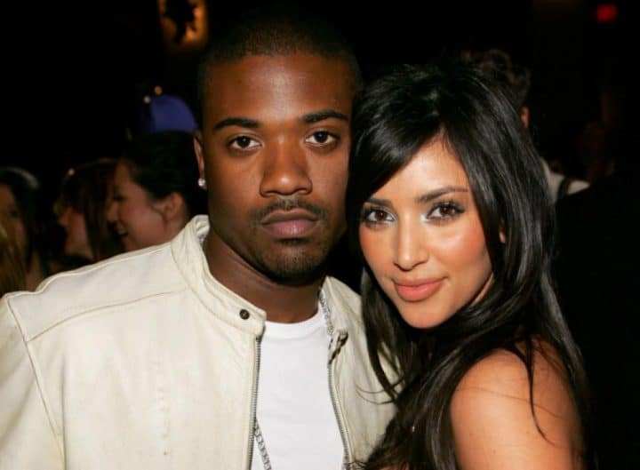
Je compose pour vous avec ma douce et fidèle amie

Slide 11
Je compose pour vous avec ma douce et fidèle amie
4. Colin Farrel et Nicole Narain
L’acteur a passé une nuit coquine filmée avec cette star de Playboy mais s’est montré quelque peu troublé en voyant que la vidéo avait du succès

Slide 12
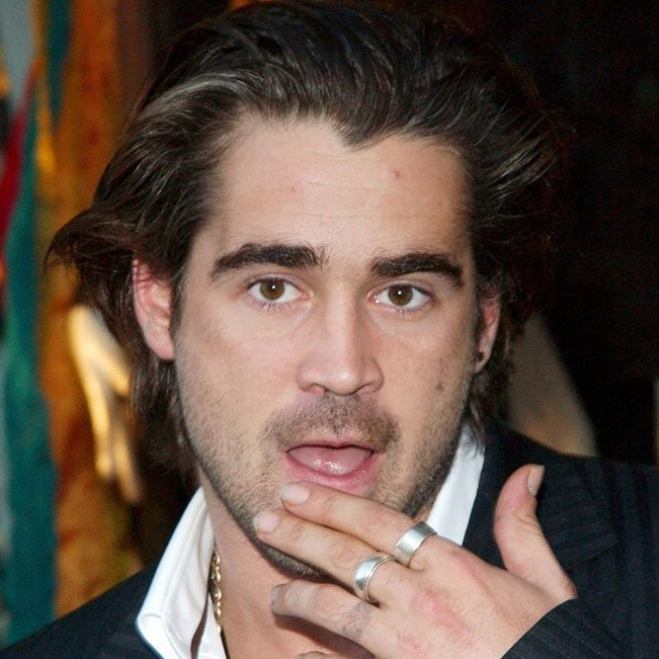
Je compose pour vous avec ma douce et fidèle amie

Slide 13
Je compose pour vous avec ma douce et fidèle amie
5. Verne Troyer
En 2008, le Mini-Moi d’Austin Power est apparu sur une vidéo totalement bourré et assez peu vêtu. Du haut de ses 81 centimètres, il nous a prouve que la taille ça ne compte pas ! Petite pensée pour cet acteur qui est parti cette année.

Slide 14
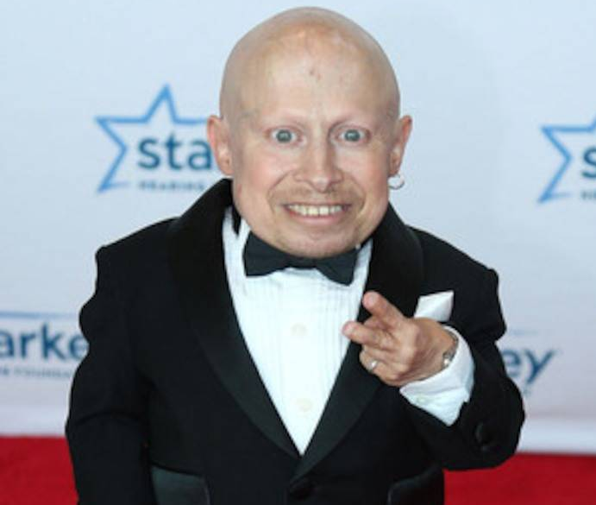
Je compose pour vous avec ma douce et fidèle amie

Slide 15
Je compose pour vous avec ma douce et fidèle amie
6. Rob Lowe et deux jeunes femmes
Attention on va faire un bon dans le temps ! C’est en 1988 que l’acteur a été filmé avec deux jeunes femmes dont une vraiment très jeune… Ce scandale ne fera d’ailleurs pas beaucoup de bien à la réputation de l’acteur.

Slide 16
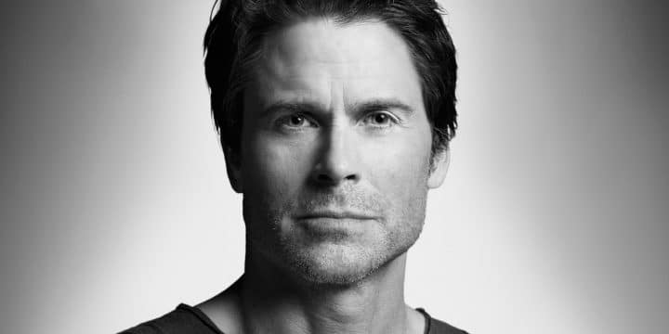
Je compose pour vous avec ma douce et fidèle amie

Slide 17
Je compose pour vous avec ma douce et fidèle amie
7. Gene Simmons et Elisa
Le célèbre bassiste de Kiss à la grande langue a révélé avoir couché avec pas moins de 4600 femmes. 4600 on ne sait pas, mais il a bien confirmé que sur cette vidéo c’était lui avec une certaine Elisa… ah oui, alors qu’il était marié !

Slide 18
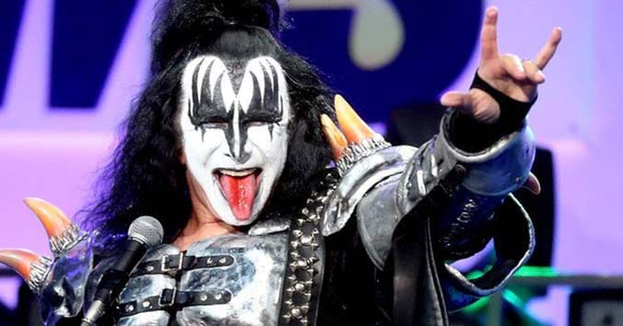
Je compose pour vous avec ma douce et fidèle amie

Slide 19
Je compose pour vous avec ma douce et fidèle amie
8. Tonya Harding
En 1994, la patineuse va faire beaucoup parler d’elle mais pas pour ses performances sur la glace mais plutôt au lit. En effet, une vidéo d’elle avec son mari Jeff Gillooly fait beaucoup parler.

Slide 20
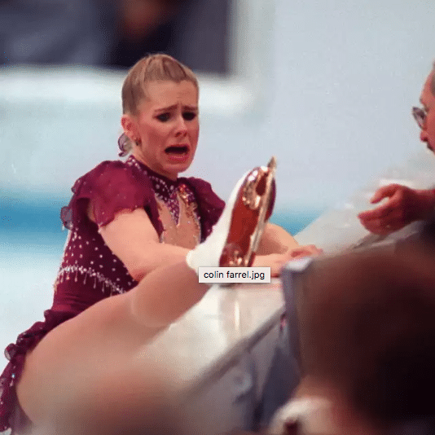
Je compose pour vous avec ma douce et fidèle amie

Slide 21
Je compose pour vous avec ma douce et fidèle amie
9. Dustin Diamond
Oui en 2006, Monsieur « Sauvé par le Gong » a voulu changer de style et a dévoilé une vidéo coquine. On le verra plus tard dans American Pie 7. La boucle est bouclée

Slide 22
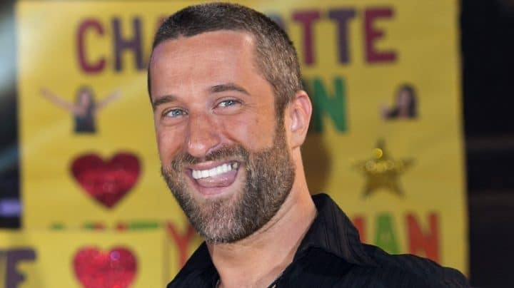
Je compose pour vous avec ma douce et fidèle amie

Slide 23
Je compose pour vous avec ma douce et fidèle amie
10. Fred Durst
EN 1995, on a pu voir le chanteur de Limp Bizkit se faire plaisir avec une jeune femme dans une sextape.

Slide 24
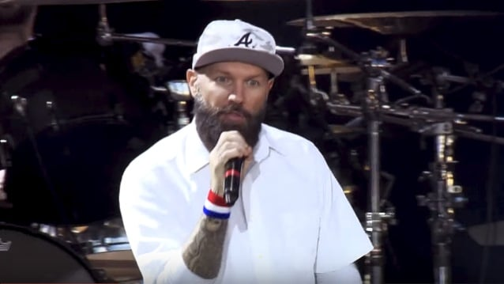
Je compose pour vous avec ma douce et fidèle amie

Slide 25
Je compose pour vous avec ma douce et fidèle amie
C’était
10 sextape de stars hyper hot qui ont fait scandale !
par Lande

